Slide 1
Побег из подвала
Антон кирьянов

Slide 2
Информация о себе
Мне 13 лет. Учусь в 7 классе. В ГТ хожу примерно 4 года.

Slide 3
Тема проекта
Тут нужно сбежать из подвала. Оказались мы там из за того что нас променяли на пачку чипсов.

Slide 4
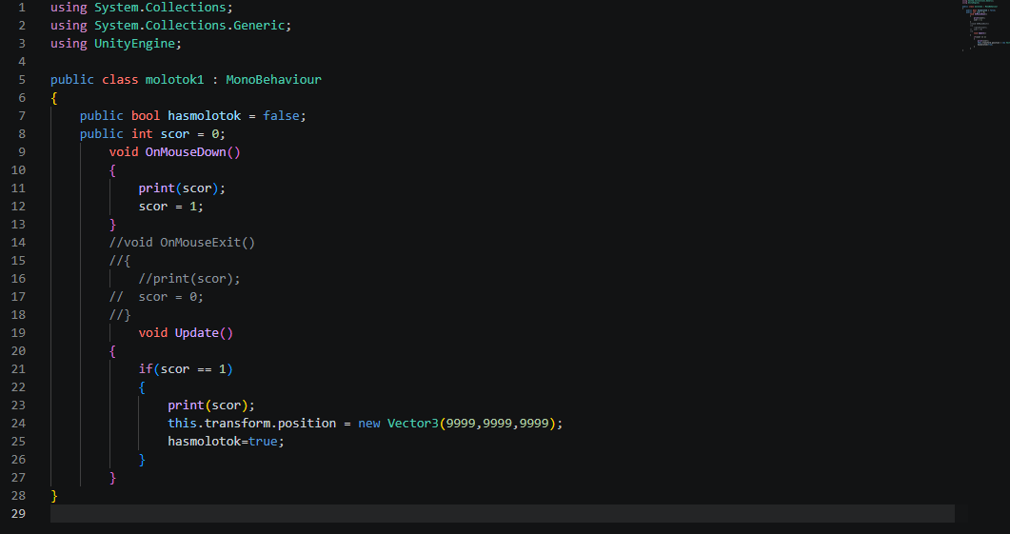
Тут крч скрипт что бы поднять молоток
←переменные
←тут мы регистрируем нажатие мыши
←здесь молоток «пропадает» и мы его как бы забираем

Slide 5
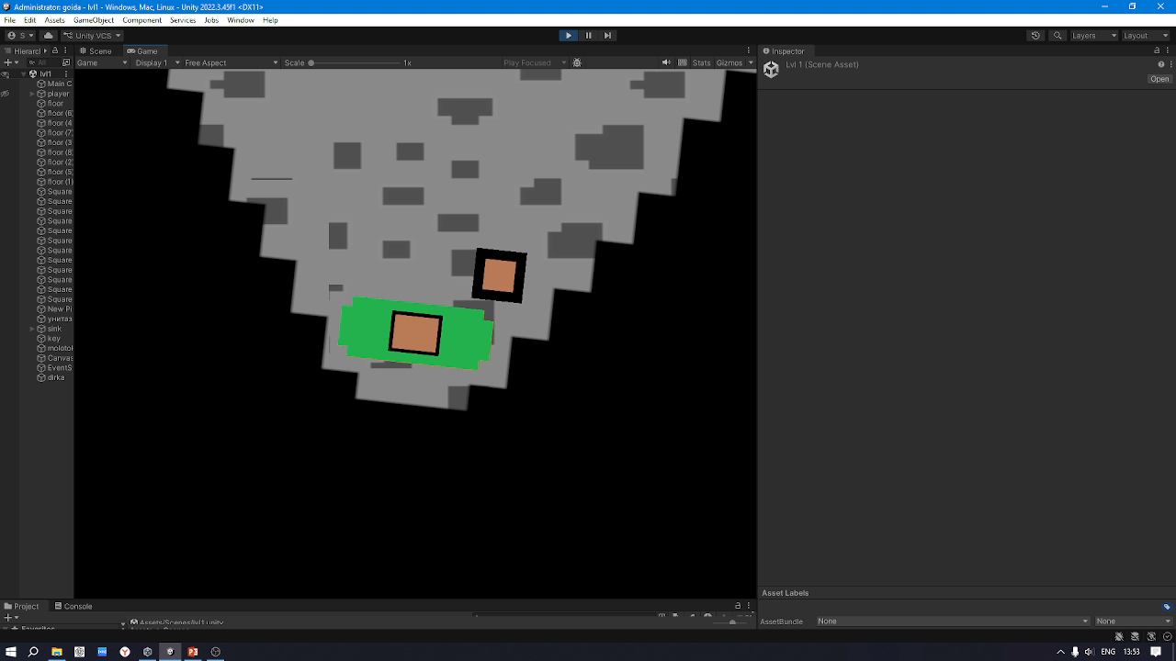
Видосек

Slide 6
☺Спасибо за внимание☺

